Slide 1

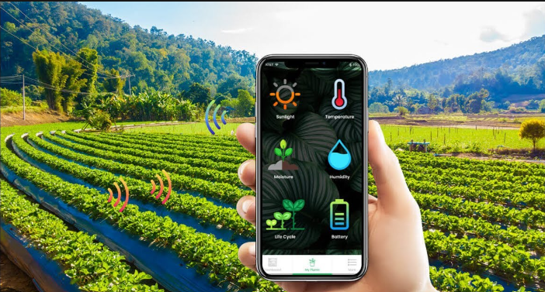
Système d’irrigation connecté
Réalisé par :
-FAHIM Abdelfatah
-HENNOUZ Anas
Encadré par :
-M. Mustapha Alami
SESNUM-2 2022-2023
Notes:
1

Slide 2

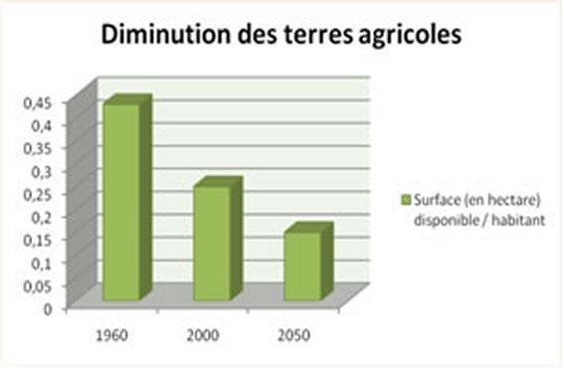
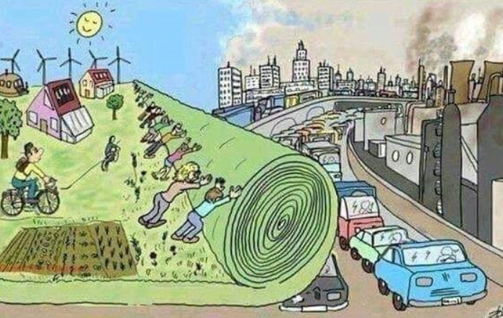
Introduction générale

Slide 3
Plan :
1
Contexte général
2
Cahier de charge
3
Technologies utilisées dans ce projet
4
Réalisation Pratique
5
L’application mobile de contrôle
6
Conclusion

Slide 4
Contexte générale

Slide 5
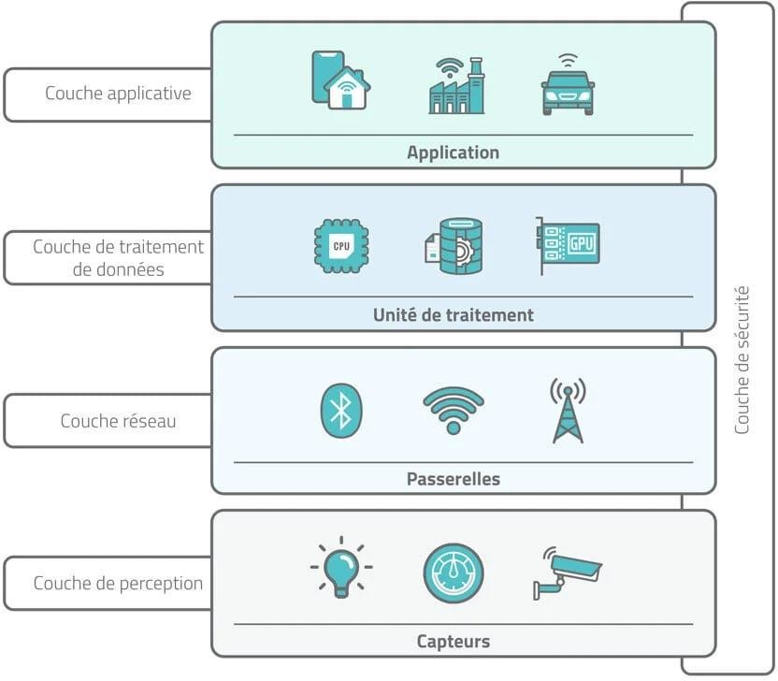
Contexte générale

Slide 6
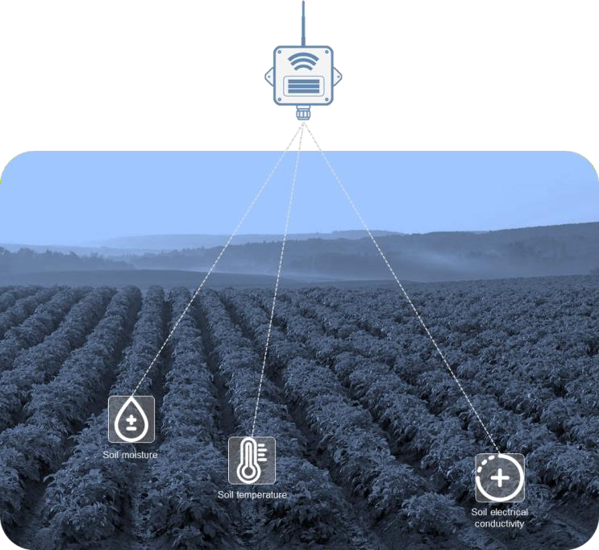
Surveillance de la qualité de sol

Slide 7
Cahier de charge

Slide 8
Cahier de charge
Collecter les données des capteurs avec Arduino NANO
La communication I2C de l’Arduino NANO vers NodeMCU
Envoyer les données à un serveur
Afficher les données dans un smartphone
Commander une pompe en détectant le taux d’humidité

Slide 9
Technologies utilisées dans ce projet

Slide 10
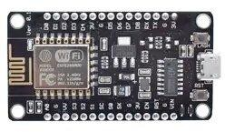
CARTE Nodemcu :
Microcontrôleur | ESP-8266 32-bit
Modèle | Clone LoLin
Taille | 58mm x 32mm
Espace entre les broches | 27.94mm
Vitesse d’Horloge | 80 MHZ
Convertisseur USB vers série | CH340G
Connecteur USB | Micro USB
Tension de fonctionnement | 3.3V
Tension d'entrée | 4.5V-10V
Mémoire Flash/SRAM | 4 MB/ 64KB
Les broches I/O numérique | 11
Les broches I/O analogique | 1
Plage de CAN | 0-3.3V
UART/SPI/I2C | 1/1/1
Plage de température | -40C - 125C

Slide 11
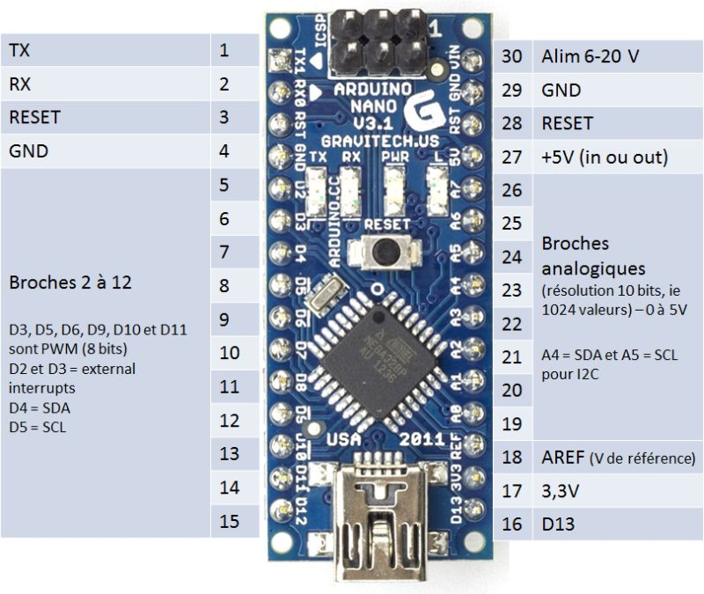
CARTE ARDUINO NANO

Slide 12
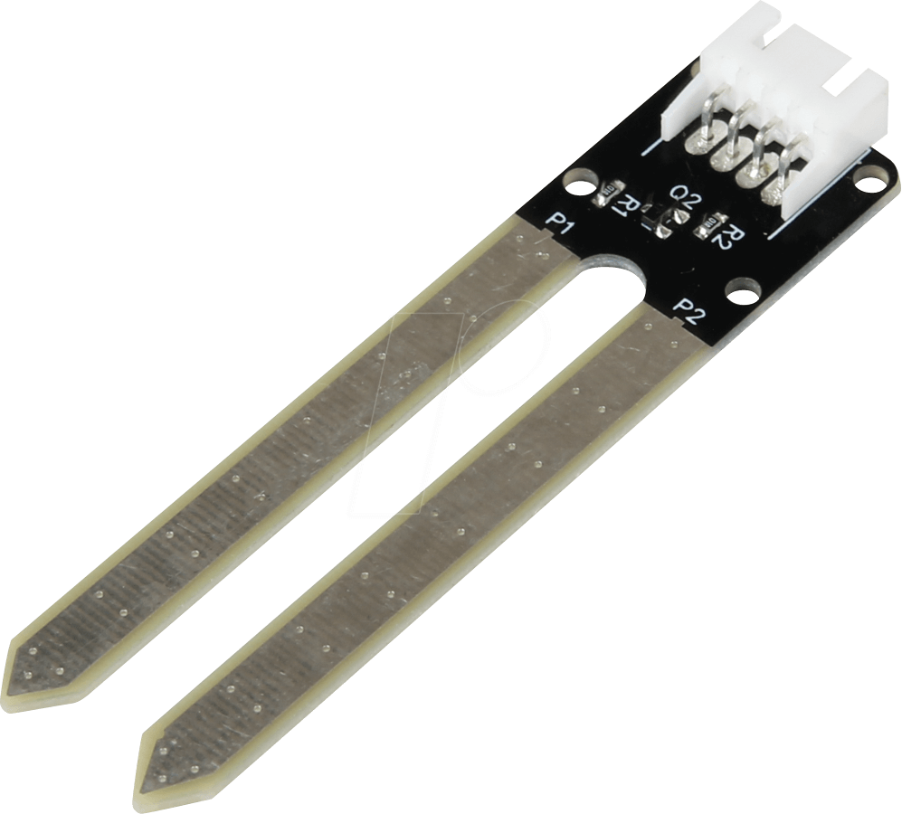
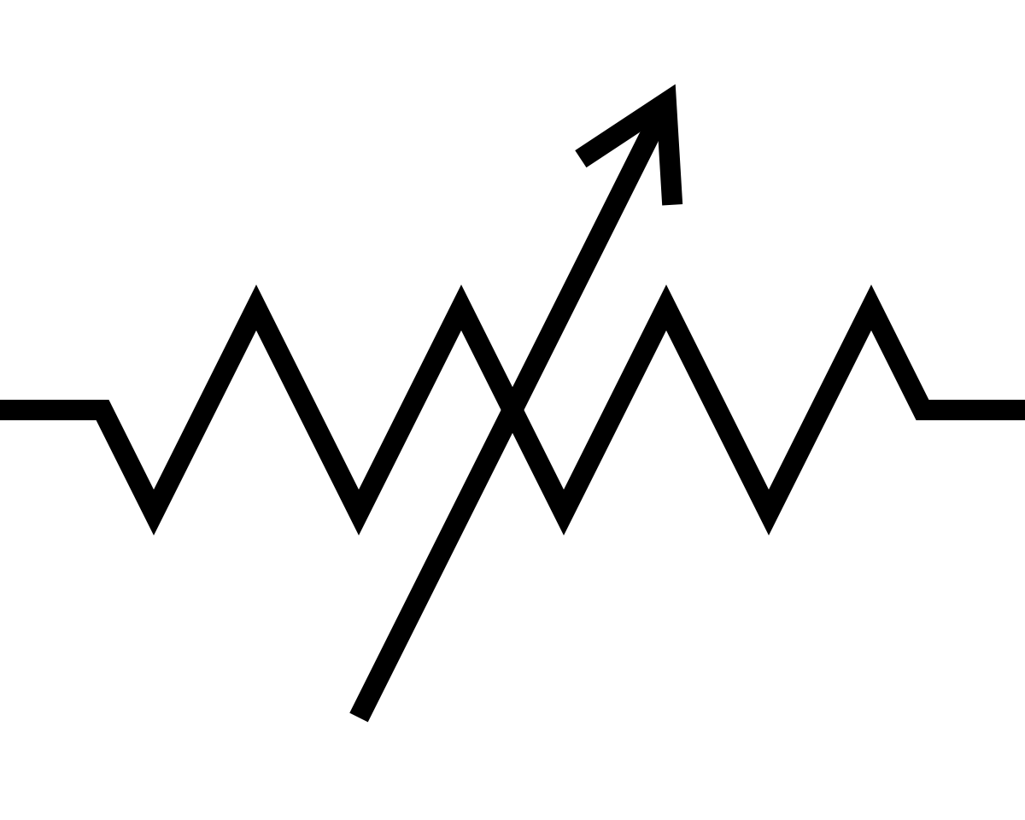

Capteur d'humidité de sol
Un capteur d'humidité de sol est un capteur passif et analogique qui mesure la quantité d'eau dans le sol. Il peut être utilisé pour surveiller les niveaux d'humidité pour l'agriculture, les jardins, les pelouses, etc.
Humidité du sol (H) $=\frac{\text{(}\text{Poids} \text{sec}\text{ − }\text{Poids} \text{sec} \text{apr}\text{è}\text{s} \text{s}\text{é}\text{chage}\text{)}}{\text{Poids} \text{sec}} ∗100$

Slide 13
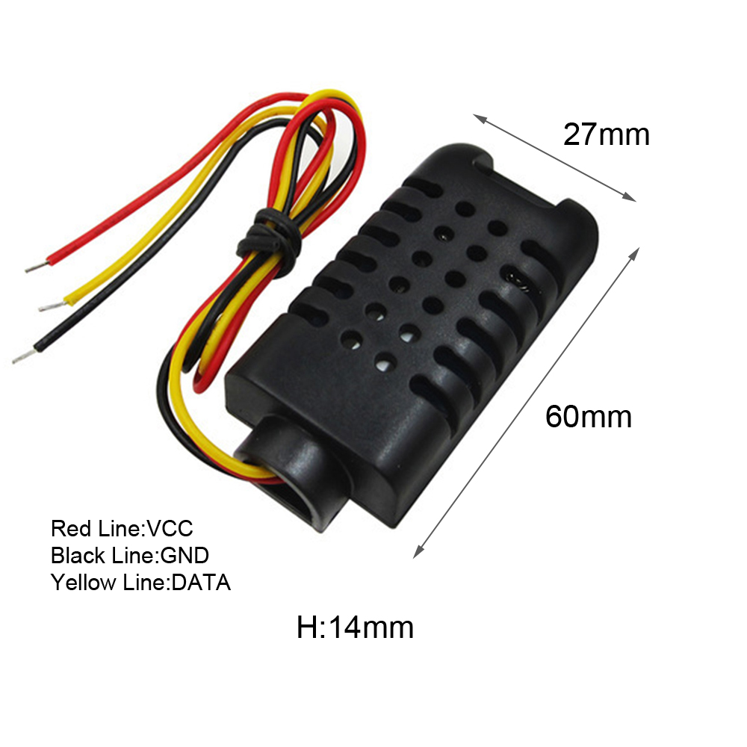
Capteur DHT21
Le capteur DHT21 est un capteur intégré dans un boîtier précâblé pour détecter la température et le taux d'humidité dans l’air
Humidité E [ 0% , 99,99% ]
Température E [-40°C, +80°C]

Slide 14
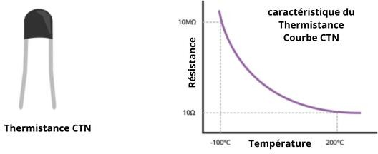
Capteur DHT21
Il utilise un capteur capacitif humide pour mesurer l'humidité et un thermistance CTN pour mesurer la température.

Slide 15
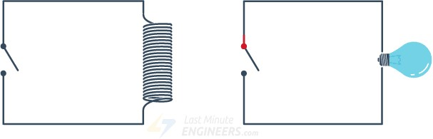
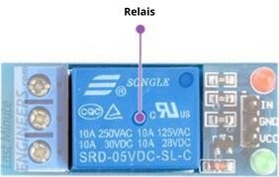
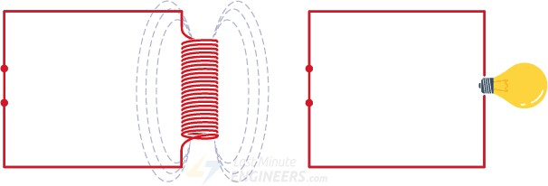
RELAIS

Slide 16
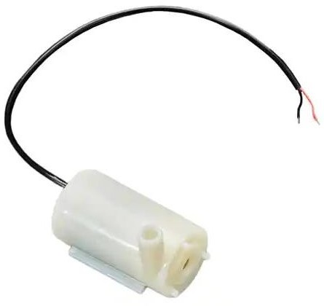
Pompe d’eau
Alimentation : 3v
Consommation : 120mA
Lorsqu'elle est alimentée, la pompe aspire l'eau du côté du boîtier en plastique et la pousse dehors. La pompe doit être amorcée en la maintenant toujours dans l'eau. Inverser la polarité ne le transforme pas en aspirateur.

Slide 17
Réalisation Pratique

Slide 18
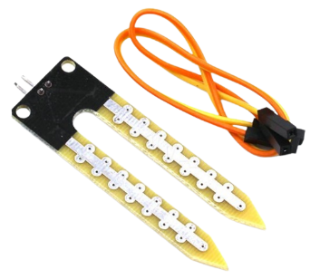

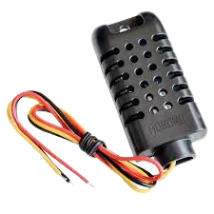
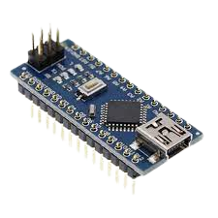

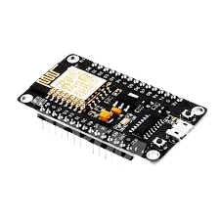
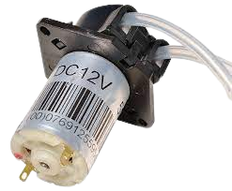
Architecture du système irrigation
Communication filaire
Communication WiFi/4G
Communication I2c
Communication filaire
Communication WiFi

Slide 19
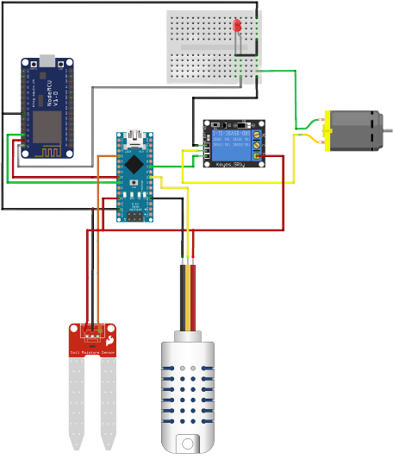
Schéma électrique du système irrigation

Slide 20
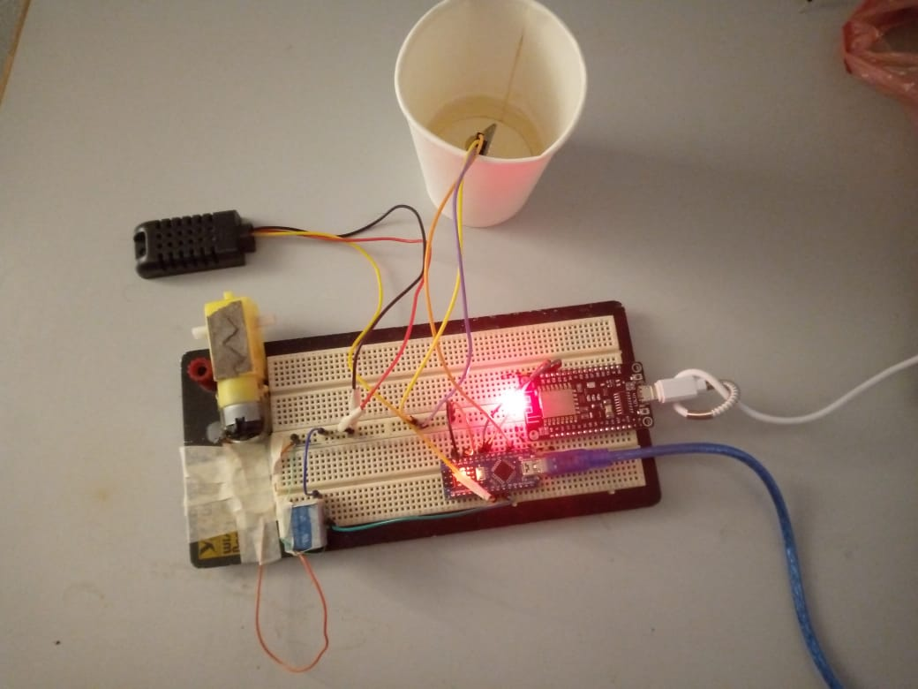

Slide 21
L’application mobile de contrôle

Slide 22
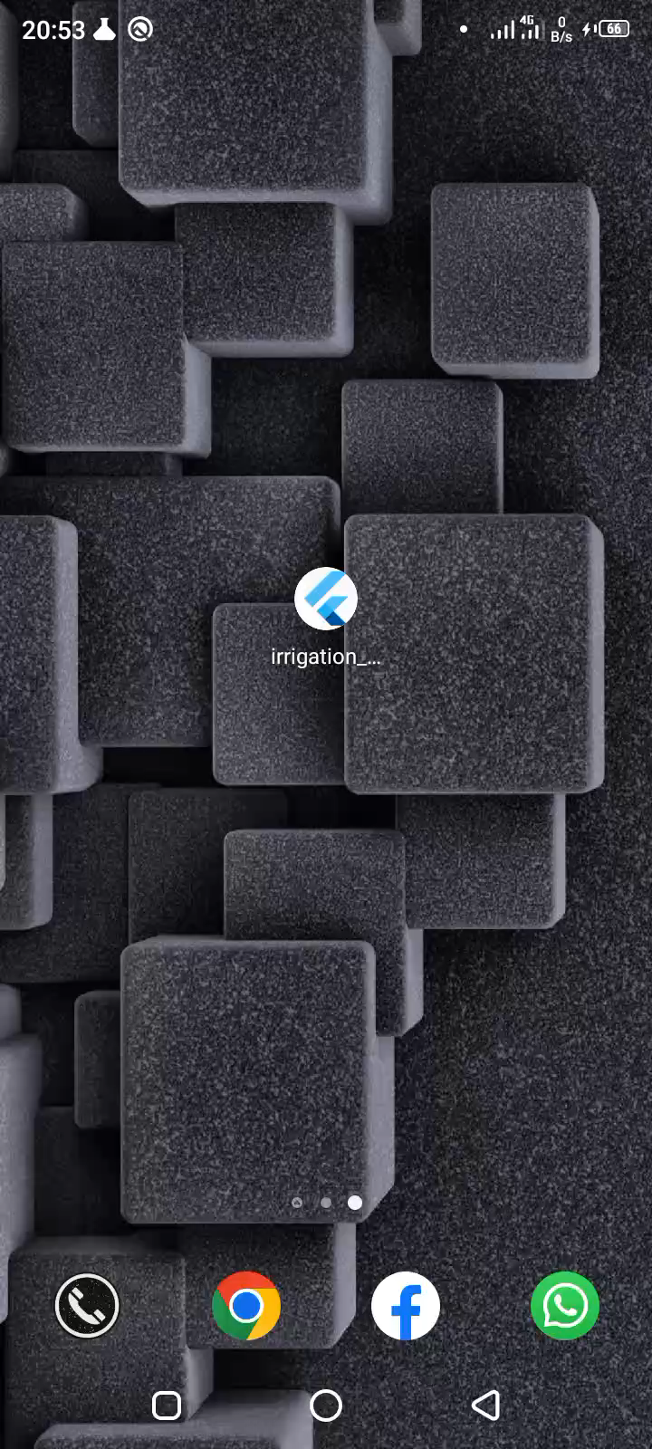

Slide 23
CONCLUSION

Slide 24


